Slide 1

النشاط الاستهلالي

Slide 2

الاسم الموصول

Slide 3
الأهداف
الهدف الأول
أن يحدد الطالب الأسماء الموصولة تحديدًاصحيحًا.
الهدف الثاني
أن يستنتج الطالب القاعدة النحوية استنتاجًا سليمًا.

Slide 4
ينقسم الاسم إلى 3 أقسام
حرف
فعل
اسم

Slide 5
إذا معنى التي مرتبط و موصول بالجملة التي بعدها
أحب أمي التي سهرت من أجلي.
هل لهذه الجملة معنى تام ؟
أحب أمي
هل بقيت الجملة تامة المعنى؟
أحب أمي التي
ما الكلمة التي جعلت هذه الجملة غير تامة المعنى؟
هلى تحتاج التي إلى وصلها بجملة بعدها توضح دلالتها و تتم معناها؟
هل التي لها معنى و دلالة واضحة بمفردها؟
التي

Slide 6

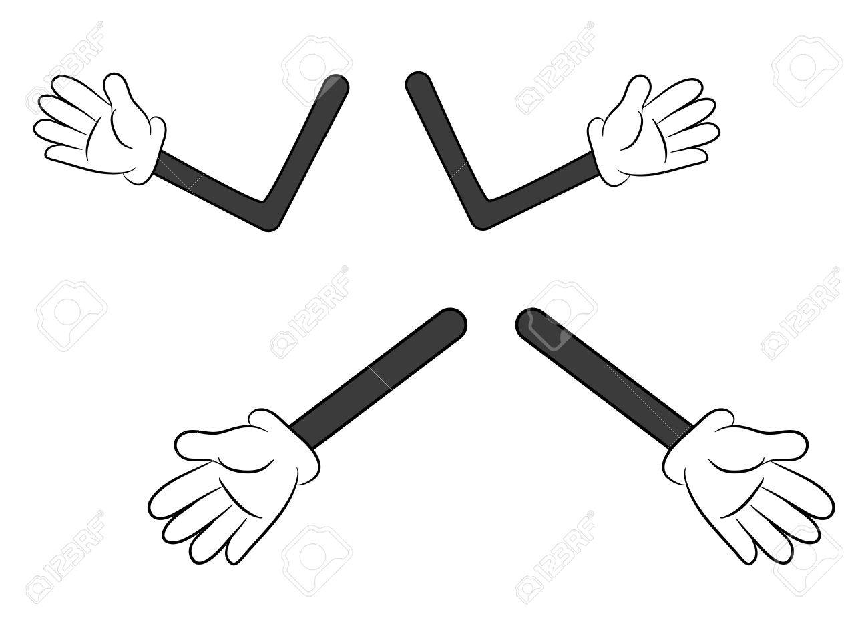

سهرت من أجلي.
التي
أحب أمي

Slide 7
عمل تعاوني
الجمل | الاسم الموصول | للمذكر أم المؤنث؟ | للمفرد أو المثنى أو الجمع ؟
جاء المجتهد الذي نجح.
كرمت المعلمة التي فازت بالجائزة.
وصل الصديقان اللذان أحبهما.
أثمرت الشجرتان اللتان زرعتهما.
كرم المعلم الذين حفظوا كتاب الله.
شكرت المعلمة اللواتي ساعدن في التحضير للفعالية.

Slide 8


Slide 9
تقييم الهدف الأول
في سبورتك الفردية
اكتب جملة تحتوي على اسم موصول

Slide 10
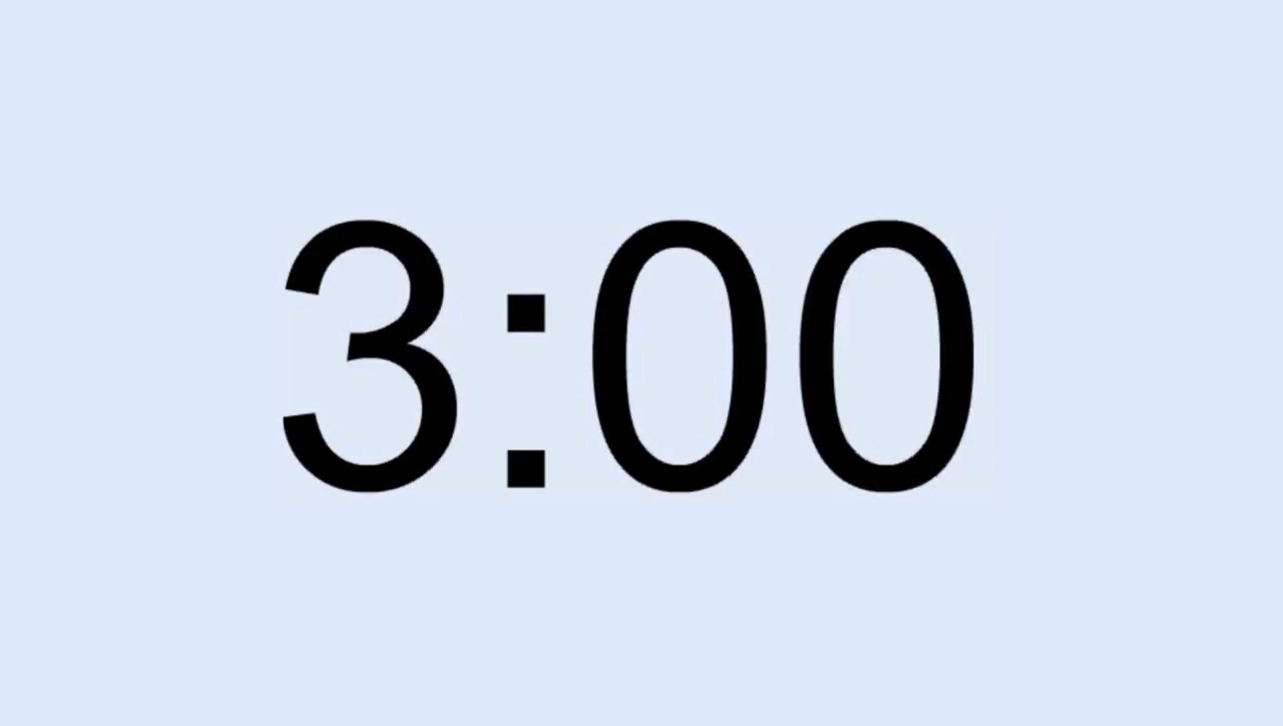
عمل تعاوني
مع مجموعتك
ركب الكلمات المبعثرة لتستنتج قاعدة درسنا

Slide 11

الاستنتاج
الأسماء الموصولة هي أسماء تصل بين جملتين

Slide 12
الجمع المؤنث
للمفرد المؤنث
اللاتي
التي
الأسماء الموصولة
اللذين
الجمع المذكر
الذي
اللتان
اللذان
المثنى المؤنث
المثنى المذكر
للمفرد المذكر

Slide 13
سؤال التحدي
ما الاسم الموصول الذي يستخدم لجمع غير العاقل ؟
التي

Slide 14

تقييم الهدف الثاني

Slide 15

النشاط الختامي التمايزي

Slide 16
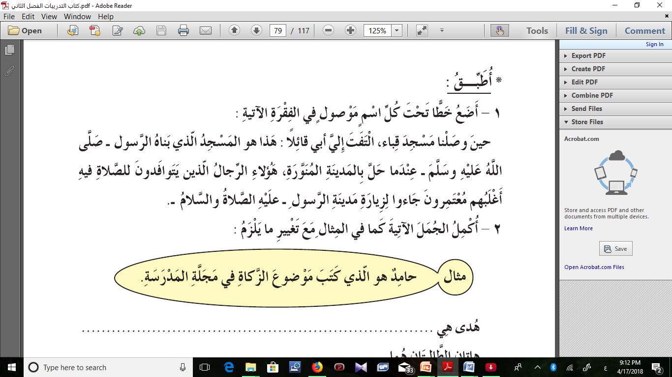
بطل قيد الإنشاء مستوى 1 : تمرين 1 صفحة 81

Slide 17
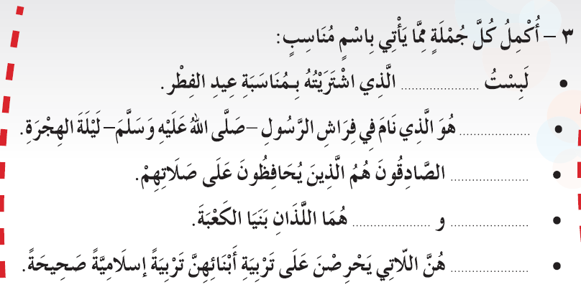
البطل مستوى 2 : تمرين 3 صفحة 82

Slide 18

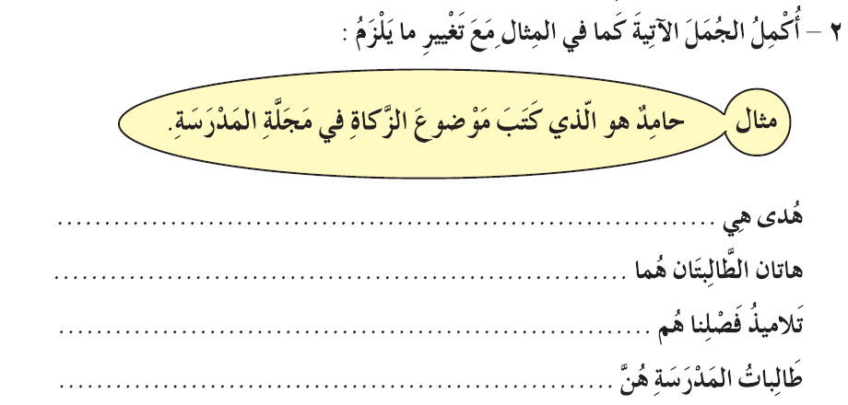
بطل الخارق المستوى 3 : تمرين 2 صفحة 81

